Slide 1
Redis设计与实现
京东到家 移动交易研发部 网关组 李斌

Slide 2
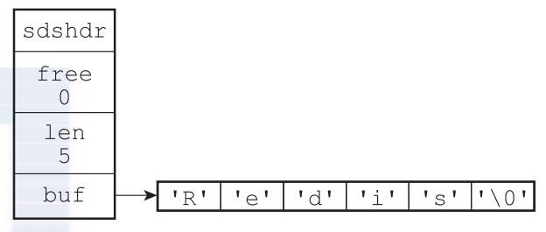
动态简单字符串（SDS）

Slide 3
动态简单字符串（SDS）
struct sdshdr {
int len;
int free;
char buf[];
}

Slide 4
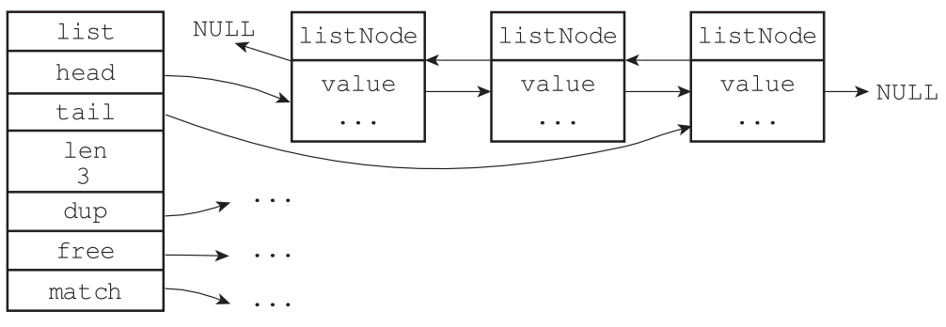
链表

Slide 5
链表 - 节点的定义
typedef struct listNode {
struct *prev;
struct *next;
void *value;
}listNode;

Slide 6
链表
typedef struct list {
listNode *head;
listNode *tail;
unsigned long len;
void *(*dup)(void *ptr);
void (*free)(void *ptr);
void (*match)(void *ptr, void *key);
}list;

Slide 7
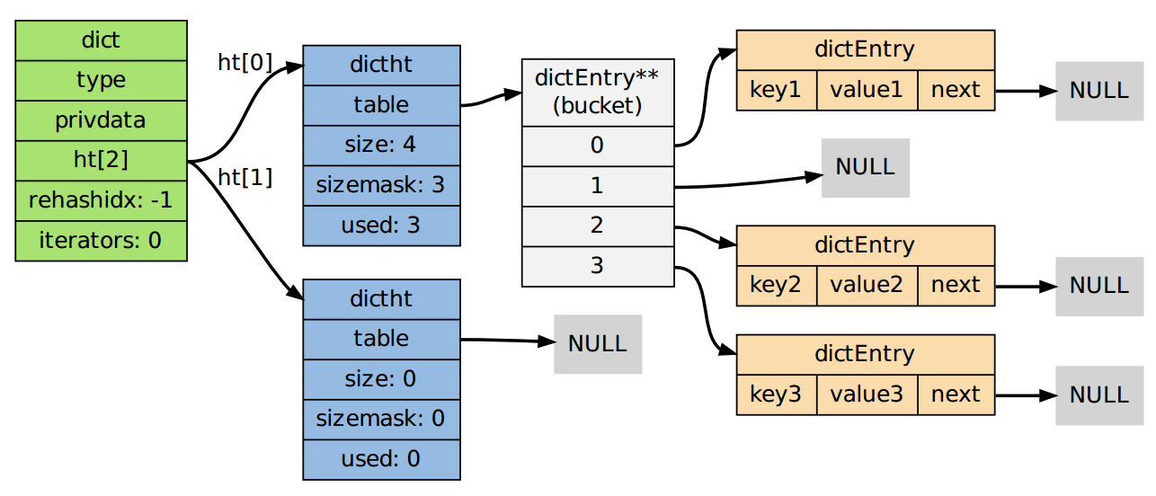
字典 - 基于哈希表

Slide 8
字典节点
typedef struct dictEntry {
void *key;
union {
void *val;
uint64_t u64;
int64_t s64;
} value;
struct dictEntry *next;
}dictEntry;

Slide 9
字典
typedef struct dictht {
dictEntry **table;
unsigned long size;
unsigned long sizemask;
unsigned long used;
}dictht;

Slide 10
字典 - 哈希表
typedef struct dict {
dictType *type;
void *privdata;
dictht ht[2];
int rehashidx;
int iterators;
}dict;

Slide 11
字典 - 哈希表 - 迭代器
typedef struct dictIterator {
dict *d;
int table, index, safe;
dictEntry *entry, *nextEntry;
}dictIterator;

Slide 12
字典 - 添加新节点
字典为空
添加新键值对时发生碰撞处理
添加新键值对时触发了rehash操作
  创建一个比ht[0]->table更大的ht[1]->table
  将ht[0]->table中的数据迁移到ht[1]->table
  将ht[0]清空，并将ht[1]替换ht[0]

Slide 13
字典 - Rehash
开始
  设置rehashidx为0
  为ht[1]->table分配空间
进行中
  rehashidx随着ht[0]处理的索引变化
完成
  释放ht[0]空间
  ht[1]替换ht[0]，成为新的ht[0]，创建新的ht[1]
  设置rehashidx为-1

Slide 14
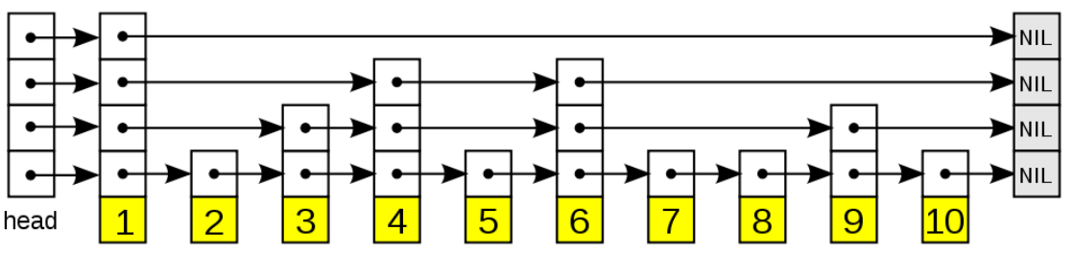
跳跃表

Slide 15
跳跃表节点
typedef struct zskipListNode {
robj *obj;
double score;
struct zskipListNode *backward;
struct zskipListLevel {
struct zskipListNode *forward;
unsigned int span;
}level[]
}zskipListNode;

Slide 16
跳跃表
typedef struct zskipList {
zskipListNode *head, *tail;
unsigned long length;
int level;
}zskipList;

Slide 17
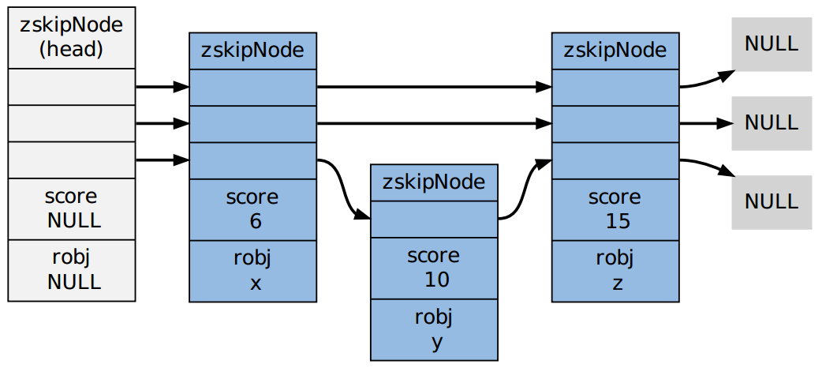
跳跃表

Slide 18
整数集合
只存整数，元素不多
长度统一，整体升级
只升级，不降级
int16_t, int32_t, int64_t

Slide 19
整数集合
typedef struct intset {
uint32_t encoding;
uint32_t length;
int8_t content[];
}intset;

Slide 20
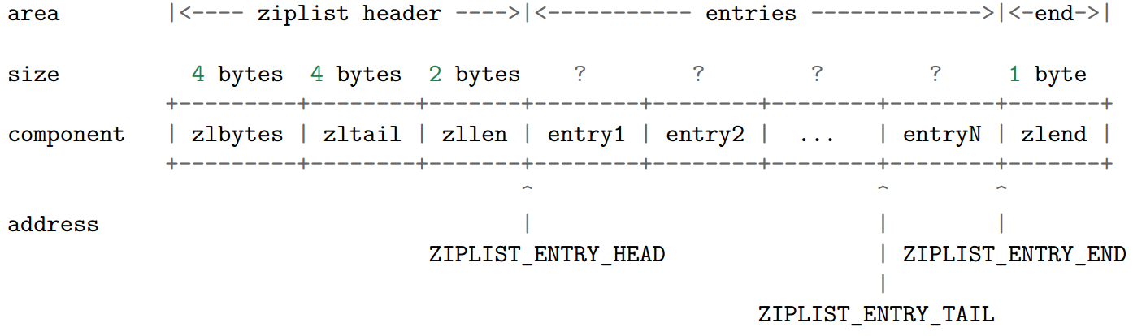
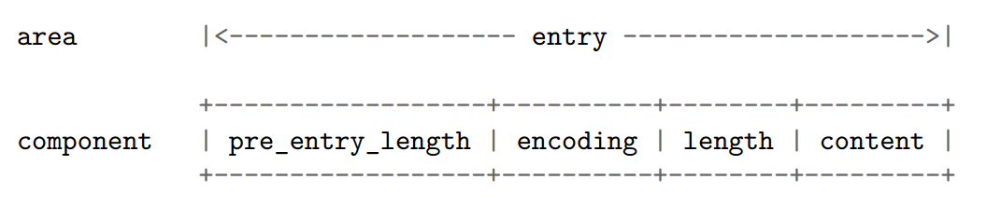
压缩列表

Slide 21
压缩列表节点
pre_entry_length
  1字节 ：Entry整体小于254字节
  5字节 ：Entry整体大于等于254字节
encoding、length
  字符数组
    00 : 1字节 : 2^6 -1
    01 : 2字节 : 2^14 -1
    10 : 5字节 : 2^32 -1
  整数集合
    11 : 1字节
      4位无符号数、1字节有符号数、3字节有符号数
      int16_t、int32_t、int64_t

Slide 22
RedisObject
typedef struct redisObject {
unsigned type:4;
unsigned notused:2;
unsigned encoding:4;
unsigned lru:22;
int refcount;
void *ptr;
}robj;

Slide 23
RedisObject
type:
  0 : 字符串
  1 : 列表
  2 : 集合
  3 : 有序集
  4 : 哈希表

Slide 24
RedisObject
encoding :
  0 : 字符串
  1 : 整数
  2 : 哈希表
  3 : ZIPMAP
  4 : 双端链表
  5 : 压缩列表
  6 : 整数集合
  7 : 跳跃表

Slide 25
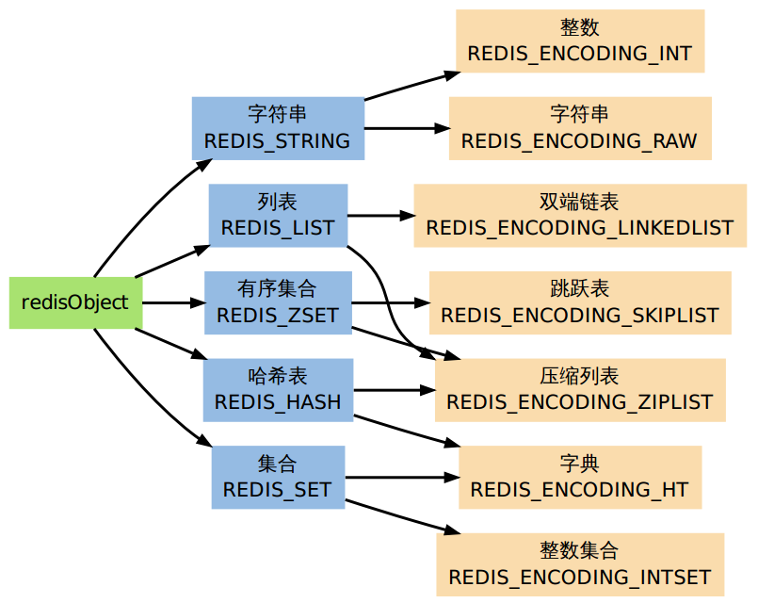
RedisObject

Slide 26
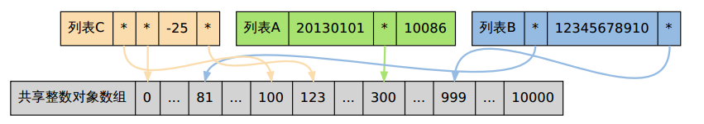
对象共享
Flyweight模式 :
  所有命令的返回值 ： OK、ERROR …
  0 <= x <= REDIS_SHARED_INTEGERS(10000)
引用计数及对象销毁

Slide 27
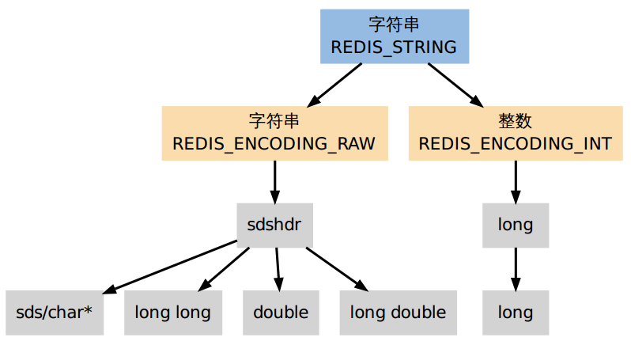
字符串

Slide 28
字符串
默认采用REDIS_ENCODING_RAW
入库时尝试转换为REDIS_ENCODING_INT

Slide 29
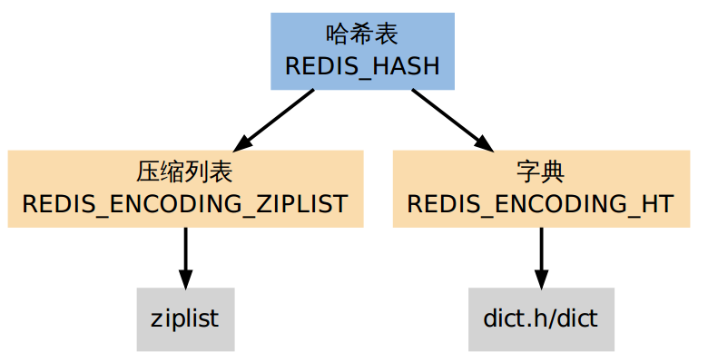
哈希表

Slide 30
哈希表
默认REDIS_ENCODING_ZIPLIST
REDIS_ENCODING_HT
  某个键或值字符长度超过64字节
  ziplist节点数量超过512

Slide 31
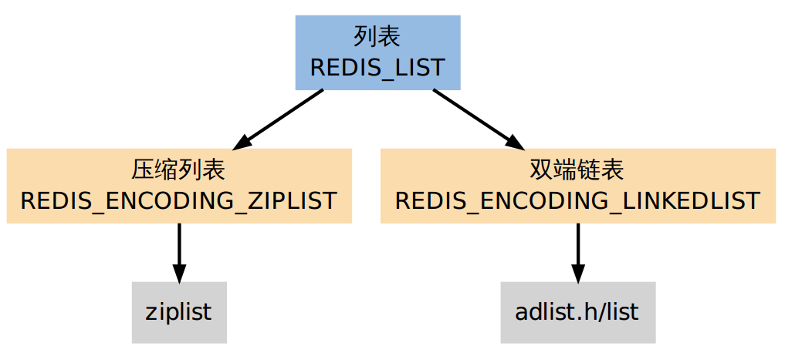
列表

Slide 32
列表
默认REDIS_ENCODING_ZIPLIST
REDIS_ENCODING_LINKEDLIST
  字符长度超过64字节
  ziplist节点数量超过512
阻塞
  BLPOP、BRPOP、BRPOPBLPUSH执行空列表时

Slide 33
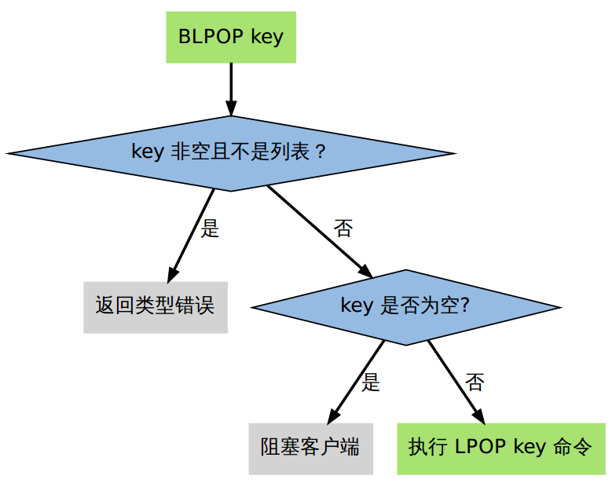
列表阻塞

Slide 34
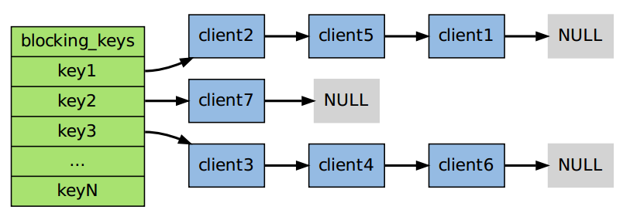
列表阻塞步骤
标记客户端阻塞，记录阻塞键，记录阻塞超时时长
将客户端的信息记录到server.db[i]->blockingkeys中
继续维持网络连接，但不发送任何信息，造成阻塞

Slide 35
列表阻塞状态逃离
被动逃离 : 等待新元素的插入
  先阻塞先服务策略
主动逃离 : 到达最大超时时间
强制逃离 : 客户端强制断开连接，或者服务器停机

Slide 36
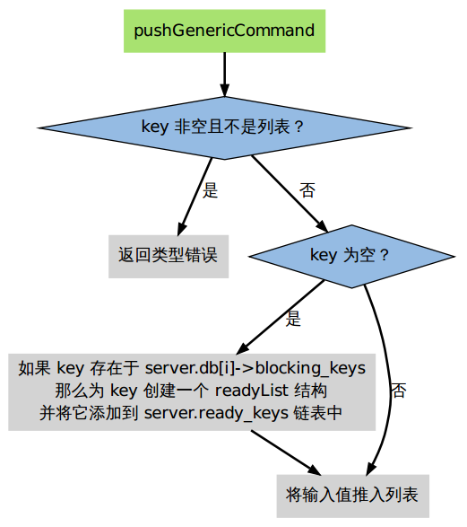
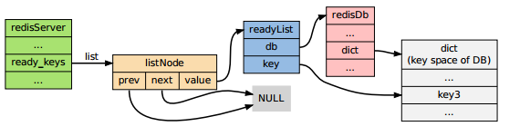
列表阻塞状态逃离

Slide 37
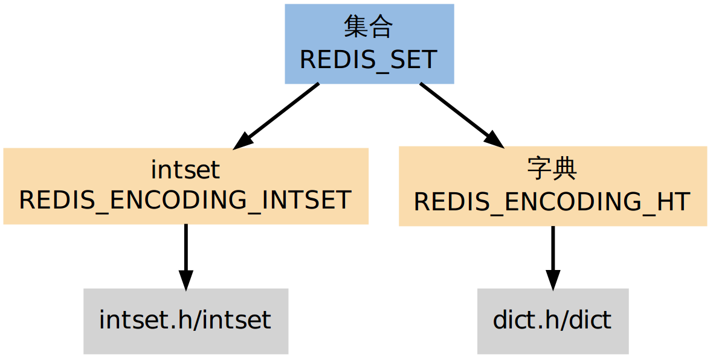
集合

Slide 38
集合
REDIS_ENCODING_INTSET
  第一个元素类型为long long
REDIS_ENCODING_HT
  intset中保存元素的个数超过512
  当加入的元素不能用long long类型表示
  value统一为null

Slide 39
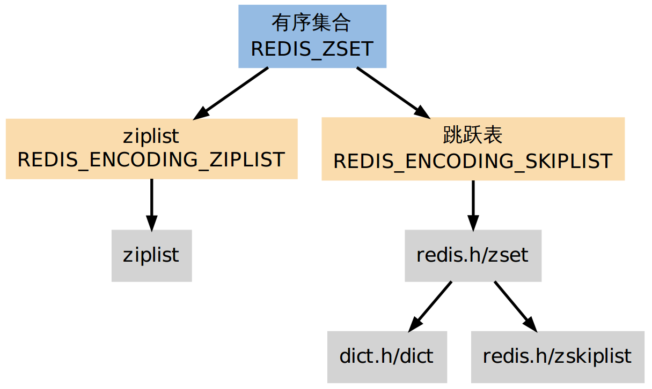
有序集

Slide 40
有序集
REDIS_ENCODING_ZIPLIST
  参数server.zset_max_ziplist_entries > 0
  元素member长度小于默认64
REDIS_ENCODING_SKIPLIST
  ziplist元素个数超过默认128
  元素member长度大于默认64

Slide 41
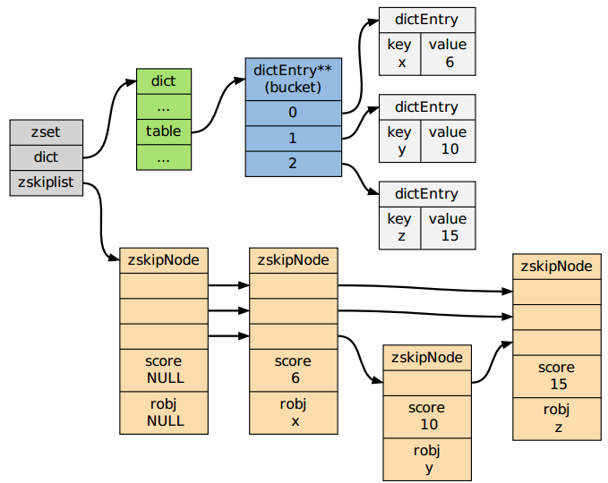
有序集

Slide 42
有序集
typedef struct zset {
dict *dict;
zskiplist *zsl;
}zset;

Slide 43
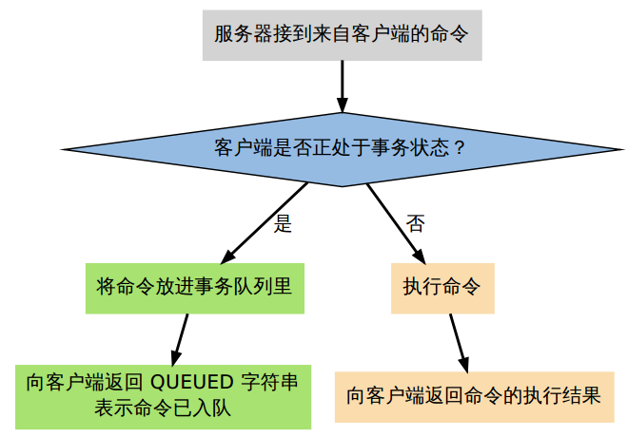
事务
一次性、顺序执行
事务执行
  开始事务
  命令入队
  执行事务

Slide 44
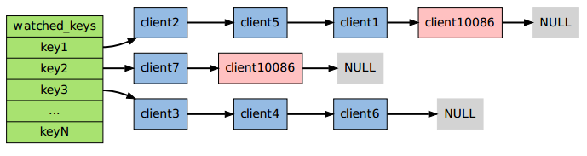
事务 - Watch
当事务开启时，watch某个键值，这个键值被另一个客户端修改，这个事务将执行失败

Slide 45
事务 - 性质
原子性
  单条命令是原子的，事务是非原子性的
  事务执行失败时，不会重试和回滚
一致性
  入队错误（语句，参数错误）
  执行错误
  宕机
    内存模式
    RDB模式 - 事务执行结束后才会进行rdb
    AOF模式
      写入成功
      写入失败

Slide 46
事务 - Watch
隔离性
持久性 - 都是非持久的
  内存模式
  RDB模式
  AOF模式
    另起后台线程

Slide 47
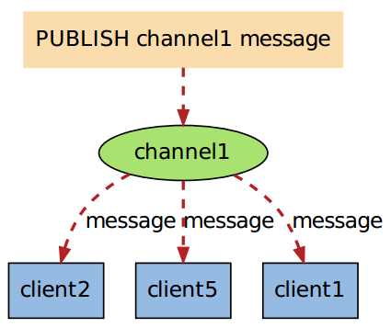
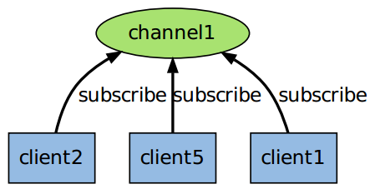
订阅 - 发布

Slide 48
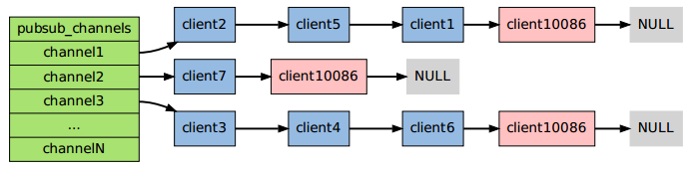
订阅 - 发布

Slide 49
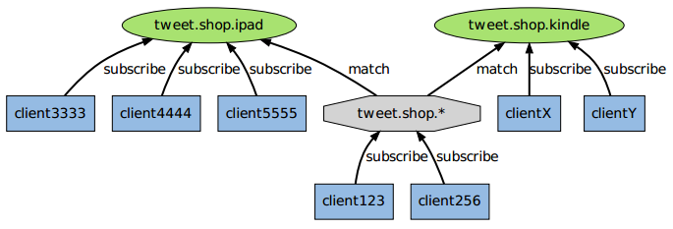
订阅 - 发布模式匹配

Slide 50
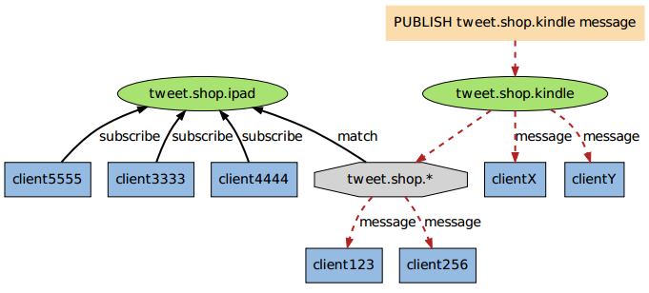
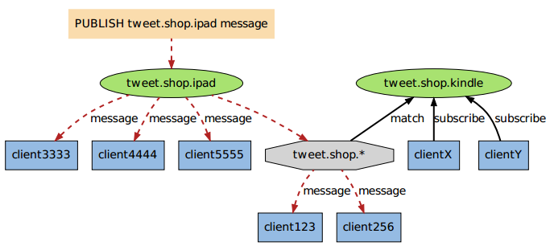
订阅 - 发布模式匹配

Slide 51
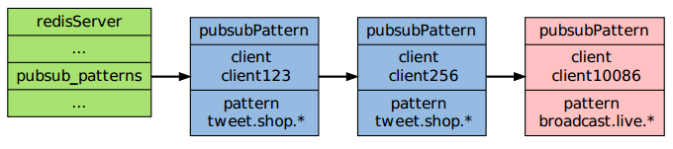
订阅 - 发布模式匹配

Slide 52
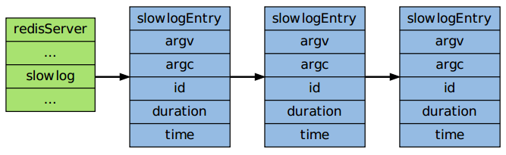
慢查询日志

Slide 53
数据库
typedef struct redisDB {
int id;
dict *dict;
dict *expires;
dict *blocking_keys;
dict *ready_keys;
dict *watched_keys;
}redisDB;

Slide 54
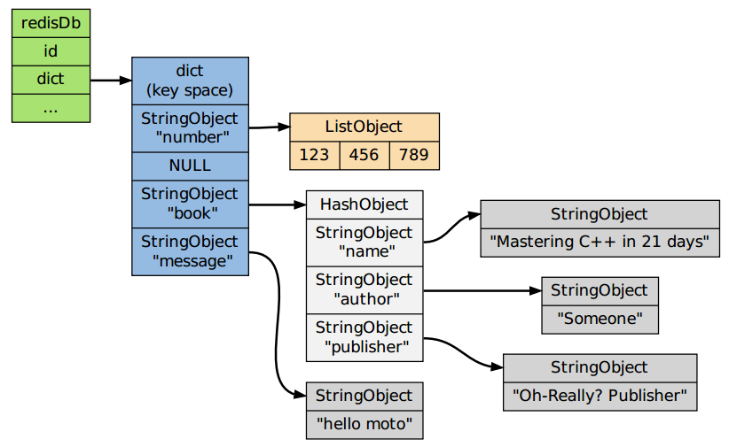
数据库键空间

Slide 55
过期键清除
定时删除
惰性删除
定期删除

Slide 56
RDB
以二进制的方式存储
SAVE
  主进程阻塞，直到rdb文件保存完成
BGSAVE
  fork一个子进程，在子进程中完成
  完成后通知主进程
  主进程不阻塞

Slide 57
AOF
以协议文本的方式存储
持久化过程
  命令传播
  缓存追加
  文件写入和保存
保存模式
  不保存 - write、save阻塞
  每秒钟保存一次 - write阻塞
  每执行一次命令保存一次

Slide 58
事件 - 文件事件
基于Reactor模式
  I/O多路复用
    套接字以队列的形式存储并传送
    底层使用select,epoll,evport,kqueue函数库实现
  事件类型
    套接字可读 AE_READABLE
    套接字可写 AE_WRITEABLE
  事件监听
    Accept、Read、Write、Close ...
  网络事件分离器
    链接应答处理器、命令请求处理器、命令响应处理器

Slide 59
事件 - 时间事件
定时事件
周期性事件
实现
  所有时间事件都存放在无序的链表中
  serverCron
    更新统计信息（时间，内存占用，数据库占用情况）
    清理过期键
    关闭清理客户端连接
    尝试进行持久化操作
    尝试对从服务器进行定期同步，连接测试

Slide 60
事件 - 时间事件
typedef struct time_events {
list *time_event;
}time_events;
typedef struct time_event {
int id;
long long when;
void *timeProc(void *handler_x);
}time_event;

Slide 61
客户端
typedef struct redisClient {
int id;
robj *name;
int flags;
sds querybuf;
robj **argv;
int argc;
struct redisCommand *cmd;
char buf[REDIS_REPLY_CHUNK_BYTES];
int bufpos;
list *reply;
int authenticated;
time_t ctime, lastinteraction, obut_soft_limit_reached_time;
}redisClient;

Slide 62
服务端关闭客户端
客户端主动关闭
服务端发送不符合协议的命令
客户端空转时间超过timeout
客户端发送请求大小超过输入缓冲区大小，默认1G
回复客户端大小超过输出缓冲区大小
  硬性限制
  软性限制

Slide 63
服务端
typedef struct redisServer{
list *redisClient;
}redisServer;
命令执行
  查找命令
  执行预备
  调度命令的实现函数

Slide 64
主从复制 - 旧版本复制 - SYNC
主从配置 slave ip port
同步阶段
  从机向主机发送sync命令
  主机接收sync，执行BGSAVE，生成RDB文件
  缓冲区中记录新增写命令操作
  主机发送RDB文件至从机
  主机发送缓冲区写命令至从机
命令传播阶段
  主机发送写命令至从机

Slide 65
主从复制 - 旧版本 - SYNC
初次复制
  从机首次复制主机
  从机当前复制和上次复制的主机ID不一致
断线后复制
  命令传播阶段时，服务中断，重新连接
断线后复制效率低
  执行同步阶段操作后，再进行命令传播

Slide 66
主从复制 - 新版本 - PSYNC
完整重同步
  同旧版本同步阶段
部分重同步
  命令传播阶段时，服务中断，重新连接
  中断时与重新连接期间写命令操作
部分重同步实现
  主机、从机偏移量
  复制积压缓冲区
  服务器运行ID

Slide 67
主从复制 - 复制的实现步骤
设置ip和port
建立TCP/IP连接
发送ping，并接收pong
身份验证
发送端口信息
同步
命令传播
心跳检测
  ack
  min_slaves_to_write, min_slaves_max_lag
  检测命令丢失，进行补发操作

Slide 68
Sentinel
Redis高可用性解决方案
特殊模式下的Redis服务
创建主从服务监视
  命令连接 : 发送命令，接收回复, __sentinel__:hello
  订阅连接 : 订阅主服务频道 __sentinel__:hello
相互监视
  命令连接
一个或多个sentinel实例组成sentinel系统
  监视主从服务
  主从切换
  故障转移

Slide 69
Sentinel - 获取信息
每10秒向主服务发送INFO命令
  run_id
  role
  slaveX: ip, port, state, offset
每10秒向从服务发送INFO命令
  run_id
  role
  master_host
  master_port
  master_link_status
  slave_repl_offset
  slave_priority

Slide 70
Sentinel - 发送接收信息
通过命令连接向主从服务发送信息
  publish __sentinel__:hello <s-ip><s-port><s-runid><s-epoch>
  <m-name><m-ip><m-port><m-epoch>
通过订阅连接接收主从服务信息
  subscribe __sentinel__:hello

Slide 71
Sentinel - 检测主观下线状态
通过命令连接向所有机器每秒发送ping命令
  连续一段时间无响应, down_after_milliseconds默认50000毫秒
  不同sentinel判断下线状态不同

Slide 72
Sentinel - 检测客观下线状态
标记主服务为主观下线
询问其他sentinel监视主服务的下线标记状态
接收到足够数量的下线标记，会标记为客观下线
  不同的sentinel，对于客观下线判断不同
进行故障转移

Slide 73
Sentinel - 主sentinel选举
进入新的选举周期，epoch自增
向其他sentinel发送请求，设置局部领头，并回复
  先到先得原则
收集超过半数的局部领头数量，选出新主sentinel
选举超时，进入新一轮的选举

Slide 74
Sentinel - 主服务器选举
挑选主服务，发送SLAVEOF no one
  优先级
  复制偏移量
  run_id
故障转移
  修改从服务复制目标
  将旧的主服务切换成从服务

Slide 75
Gossip协议
熵 : 杂乱无章
反熵 : 杂乱无章中，寻求一致性
特点
  去中心化
  最终一致性
  通过感染
  容错
模式
  Anti-entropy（反熵） : 以固定的频率传播所有数据
  Rumor-mongering （感染）: 仅传播新到达的数据

Slide 76
Gossip协议
基本定义
  集群服务 {A,B,C,D…}
  节点A数据 {a1,a2,a3 …}, 以此类推
  数据格式（key, value, version）
  value, version只有宿主节点可以修改，其他节点通过gossip协议更新数据
假设
  每个节点每个通信周期都可以选择更新一个新节点，感染概率为Pi
  pull/push收敛最优，收敛速度为n²，时间开销log n
  pull感染概率 : Pi+1 = Pi²
  push感染概率 : Pi+1 = Pi (1 – 1/n) ^{n(1 - Pi)}
gossip基于平方收敛

Slide 77
Gossip协议 - 数据协调同步
精确协调
  全量数据比较
  部分数据比较
  数据优先选择
整体协调
  全局version比较
    不相同进行精确协调
  优先算法选择
    广度优先（公平）: 按全局version大小排序
    深度优先（非公平）: 按包含数据多少排序

Slide 78
Gossip协议 - 两节点通信方式
push
  A(key, value, version) → B, B比较当前数据，最新则更新
pull
  A(key, value) → B
  B(key, value, version) → A, A比较当前数据，最新则更新
pull/push
  基于pull
  A比B新的数据， A(key, value, version) → B，B进行更新

Slide 79
Gossip协议 – 应用场景
最终一致性，非强一致性的场景
去中心化，容错
Cassandra : 分布式No SQL的解决方案框架

Slide 80
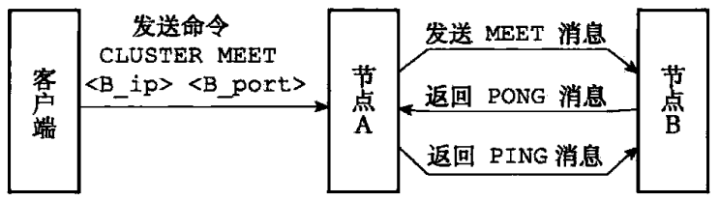
集群
Redis集群管理软件 : redis-trib
处于集群模式 : cluster-enabled = true
发起集群加入邀请 : cluster meet <ip> <port>
通过握手，组成集群， 基于Gossip协议

Slide 81
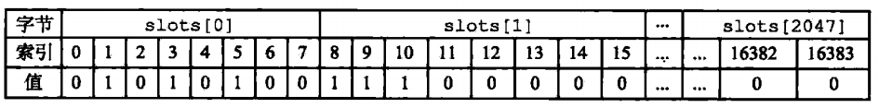
集群 – 槽指派
槽数量 ： 16384 （0 - 16383）
  所有需槽全部处理
  将机器自己负责的槽广播到其他节点机器
  记录全部槽的处理信息

Slide 82
集群 - 指令转移
KEY所属的槽
  CRC-16校验和&16383
MOVE错误
ASK错误
  重新分片时

Slide 83
集群 – 主从和故障检测
主从
  主机可以配置从机，从机将同步主机负责的槽
故障检测
  节点之间相互ping
  等待返回pong，超时，则生成疑似下线报告
  超过半数以上的主节点报告下线，则标记为下线，并发送fail
  主节点的选取 ： RFAT算法

Slide 84

集群 - 消息
MEET
PING
  每个节点默认每秒随机选5个节点，检测在线情况
  收到pong的时间超过cluster-node-timeout时长一半时
PONG
  回复meet, ping
  广播通知其他节点更新信息
采用gossip协议
  pull/push 方式

Slide 85
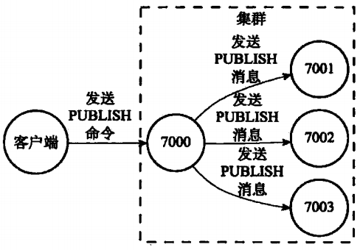
集群 - 消息
FAIL
  主机广播，其他节点将标记下线机器
PUBLISH
  执行并广播

Slide 86
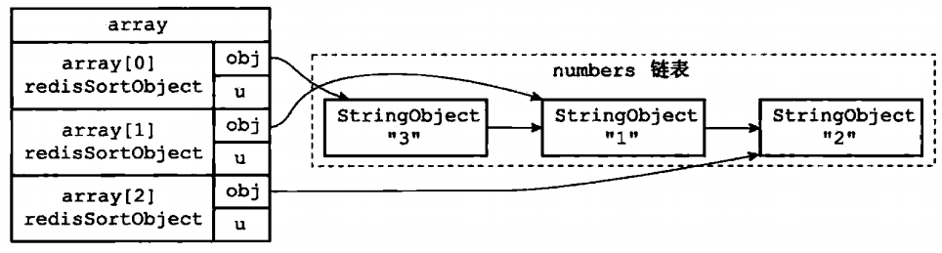
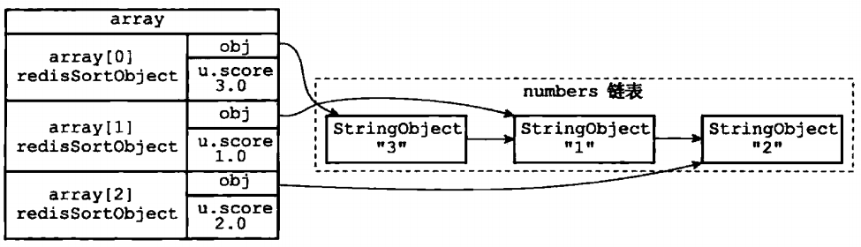
排序

Slide 87
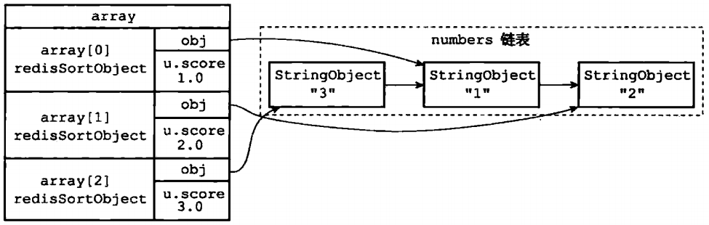
排序

Slide 88
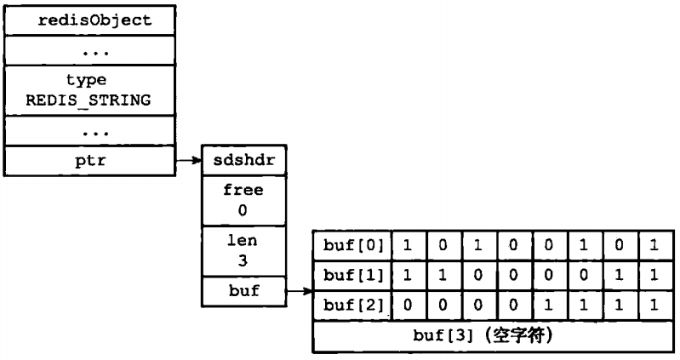
二进制位数组

Slide 89
二进制位数组 - 统计算法
遍历法
查表法
variable-precision SWAR
  计算汉明权重
Redis的实现
  查表法 ： 处理位数小于128位
  variable-precision SWAR ： 处理位数大于等于128位

Slide 90
一致性哈希
算法
  提出环的思想
  服务器节点取hash key → skey
  存储数据取hash key → dkey
  dkey顺时针找到最近的skey，并存储在该服务上
故障
扩容
分布不均匀
改进

